Slide 1
《金融风险概论》 第六章 操作风险
学习目标
第一节 操作风险概述
第二节 操作风险管理的原则及过程
第三节 操作风险的识别
第四节 操作风险的评估、计量、控制与缓释
第五节 操作风险的监测与报告

Slide 2
第六章 操作风险
学习目标
1. 重点掌握
操作风险的概念；操作风险管理的过程；操作风险的识别；操作风险的评估和计量；操作风险的控制与缓释；操作风险的监测；操作风险报告。
2. 掌握
操作风险的几大特征：内生性、广泛性、长期性、非对称性、易发性。
3. 了解
操作风险的分类；操作风险管理的原则。

Slide 3
第六章 操作风险
进入21世纪以来，金融机构交易的复杂性不断提高，交易金额迅速增加，高科技与金融的结合日益密切，交易深度和广度不断增强，交易工具的种类日益丰富。在复杂多变的市场环境中，金融机构对于操作风险越来越重视，操作风险管理成为金融机构的研究重点。

Slide 4
第六章 操作风险
第一节 操作风险概述
一、操作风险的概念
2004年巴塞尔委员会将操作风险定义为由于不完善或有问题的内部程序、人员及系统或外部事件所造成损失的风险。
2007年中国银监会认为操作风险是由不完善或有问题的内部程序、员工和信息科技系统，以及外部事件所造成损失的风险。
我们接受巴塞尔委员会的定义，认为操作风险是指由于金融机构不完善或有问题的内部程序、人员及系统或外部事件所造成损失的风险。

Slide 5
第六章 操作风险
第一节 操作风险概述
一、操作风险的概念
在金融机构开展的业务中，涉及操作风险的主要有以下八个业务条线：支付和清算；代理服务；资产管理；零售经纪；公司金融；交易和销售；零售银行；商业银行。

Slide 6
第六章 操作风险
第一节 操作风险概述
二、操作风险的分类
（一）按风险事件类型分类
导致操作风险的风险事件可以分为以下七类：（1）内部欺诈；（2）外部欺诈；（3）客户关系、产品和业务操作；（4）实物资产的损害；（5）业务中断及系统失效；（6）执行、交割及流程管理；（7）就业政策和工作场所安全。

Slide 7
第六章 操作风险
第一节 操作风险概述
二、操作风险的分类
（二）按风险成因分类
人员因素引起的操作风险(违规、失职、能力等)
内部流程引起的操作风险(缺失、不完善等)
系统缺陷引起的操作风险(信息科技、设备故障等)
外部事件引起的操作风险(政治、经济、社会等)

Slide 8
第六章 操作风险
第一节 操作风险概述
三、操作风险的特征
（一）内生性(内部人员的决策意识和水平)
（二）广泛性(整个经营活动过程中都存在)
（三）长期性(始终与金融机构业务相伴存在)
（四）非对称性(不像信用风险和市场风险存在高风险对应高收益的情况)
（五）易发性(由于员工的防范意识不强，随时可能)

Slide 9
第六章 操作风险
第二节 操作风险管理的原则及过程
一、操作风险管理的原则
巴塞尔委员会2006年10月规定了有效监管体系应遵循的25条原则。这些原则可以划分为七个方面的内容：
（一）目标、独立性、权力、透明度和合作（原则 1）
（二）许可的业务范围（原则2～5）；
（三）审慎监管规章制度（原则6～18）；

Slide 10
第六章 操作风险
（四）持续监管的各种方法（原则19～21）；
（五）会计处理与信息披露（原则22）；
（六）监管当局的纠正及整改权力（原则23）；
（七）并表及跨境监管（原则24、25）。

Slide 11
第六章 操作风险
第二节 操作风险管理的原则及过程
二、操作风险管理的过程
操作风险管理的过程，大致分为图6-1的五个环节：
（1）操作风险的识别
（2）操作风险的评估和计量
（3）操作风险的控制与缓释
（4）操作风险的检测
（5）操作风险报告

Slide 12
第六章 操作风险
第三节 操作风险的识别
一、操作风险识别的概念、要素及步骤
（一）操作风险识别的概念
操作风险识别是指用恰当的工具和技术对金融产品和业务流程中的主要风险点进行提取和确认，对影响金融机构经营绩效和可能损失的内部或外部风险因素加以判断，按其产生的背景、原因、表现特点和预期后果进行定义、识别的过程。

Slide 13
第六章 操作风险
第三节 操作风险的识别
一、操作风险识别的概念、要素及步骤
（二）操作风险识别的要素
在开展操作风险识别时，应当重点关注以下几个要素：
1. 内部环境
2. 外部要素
3. 潜在操作风险的整体情况
4. 产品和业务的变化

Slide 14
第六章 操作风险
第三节 操作风险的识别
一、操作风险识别的概念、要素及步骤
（三）操作风险识别的步骤
1. 确定具体类别
2. 分析可能产生的危害
3. 识别关键诱因
4. 分析逻辑关系

Slide 15
第六章 操作风险
第三节 操作风险的识别
二、操作风险识别的方法
操作风险识别的方法主要包括流程图分析法、专家意见法、风险树图解法等。
（一）流程图分析法
（二）专家意见法
（三）风险树图解法
三种方法的具体内容见表6-1。

Slide 16
第六章 操作风险
表6-1 操作风险识别的方法
风险识别的方法 | 基本概念
流程图分析法 | 根据业务和产品的操作过程梳理勾画出业务操作流程，借此分析和识别流程每个节点可能存在的风险因素
专家意见法 | 采用调查问卷的方式，将金融机构经营状况的有关资料信息和调查问卷发给若干名专家。风险管理人员收集整理专家意见，并将结果再反馈给专家，通过多次的交流与沟通，全面收集有关操作风险信息，识别操作风险
风险树图解法 | 采取图解的形式，将操作风险逐层分解，以找出金融机构所承受操作风险的具体形态，并对其引起的原因进行分解的一种分析方法

Slide 17
第六章 操作风险
第四节 操作风险的的评估、计量、控制与缓释
一、操作风险的评估
操作风险评估可以分为定性评估和定量评估两种。
定性评估主要用于界定金融机构是否存在操作风险及其严重性。在对操作风险计量精度要求不高的情况下，这是一种使用简单、快捷的方法。定量评估主要用于精确测量操作风险的大小，因而通常需要借助数据模型来对操作风险进行量化计算。
金融机构操作风险具体的评估方法，主要包括情景分析法、计分卡法、因果网络（贝叶斯决策模型）、自我评估法等。

Slide 18
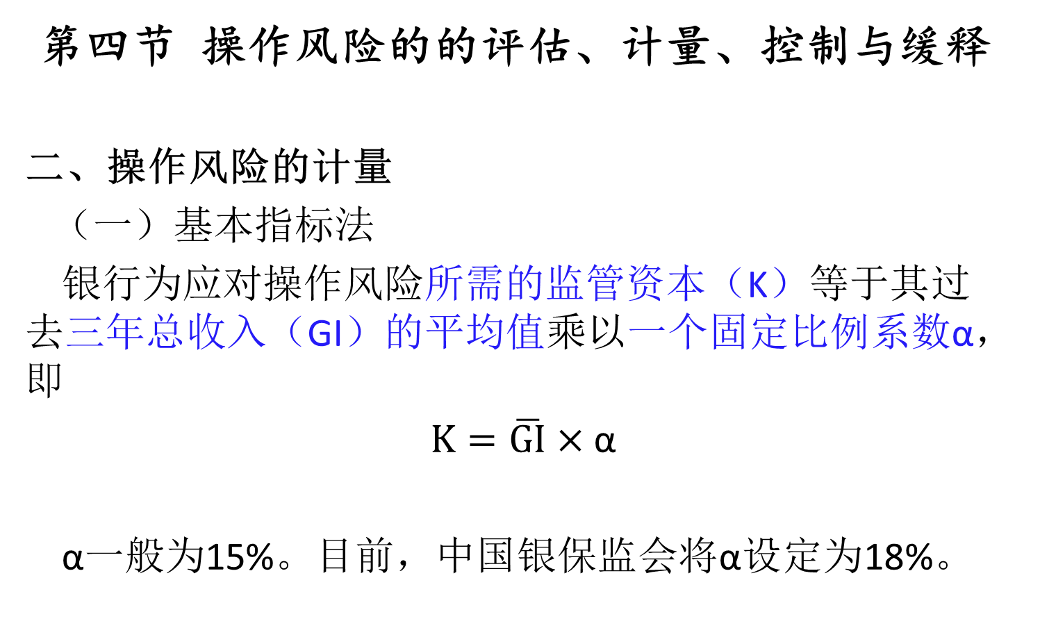
第六章 操作风险
第四节 操作风险的的评估、计量、控制与缓释
二、操作风险的计量
（一）基本指标法
银行为应对操作风险所需的监管资本（K）等于其过去三年总收入（GI）的平均值乘以一个固定比例系数α，即
$K=\overline{GI}×\text{α}$
α一般为15%。目前，中国银保监会将α设定为18%。

Slide 19
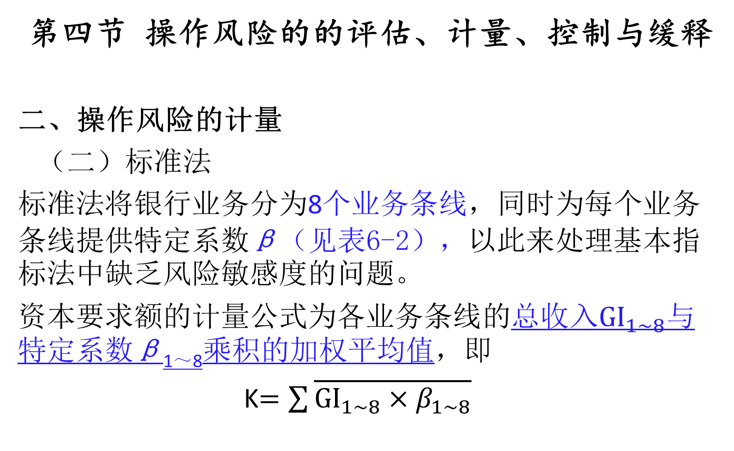
第六章 操作风险
第四节 操作风险的的评估、计量、控制与缓释
二、操作风险的计量
（二）标准法
标准法将银行业务分为8个业务条线，同时为每个业务条线提供特定系数β（见表6-2），以此来处理基本指标法中缺乏风险敏感度的问题。
资本要求额的计量公式为各业务条线的总收入${GI}_{1\sim 8}$与特定系数β_{1～8}乘积的加权平均值，即
K$=\sum{\overline{{GI}_{1\sim 8}×β_{1\sim 8}}}$

Slide 20
第六章 操作风险
第四节 操作风险的的评估、计量、控制与缓释
二、操作风险的计量
（三）高级计量法
高级计量法，是银行使用自己的内部模型，估计预期损失和非预期损失，从而获得操作风险资本要求的一种方法。目前银行主要采用损失分布法、内部计量法和计分卡法三种计量方法。

Slide 21
第六章 操作风险
1. 损失分布法计量操作风险资本，是先根据历史数据拟合出损失发生的频率和损失强度的分布函数，然后通过蒙特卡罗的方法模拟出年度损失分布，最后根据年度损失分布计量出所需的操作风险资本要求。
2.内部计量法根据非预期损失与预期损失之间的系数，通过估算出预期损失而得到非预期损失。最大的优势在于银行使用自身的损失数据来计量监管资本要求，资本额的大小会随银行操作风险管理和损失特征而变动。
3. 计分卡法是设定损失事件的风险指标，然后通过调查和邀请专家就损失比率和损失发生的可能性进行评估和打分。有了风险指标、损失比率和损失可能性，就可以计算出损失风险额的大小。

Slide 22
第六章 操作风险
第四节 操作风险的的评估、计量、控制与缓释
三、操作风险的控制与缓释
（一）基本思路
是指金融机构通过风险控制措施来降低损失事件的发生频率或影响程度。
金融机构进行操作风险缓释，是通过采取业务外包、保险等系列缓释工具，对操作风险进行转移、分散、规避，降低操作风险带给金融机构的损失和影响。

Slide 23
第六章 操作风险
第四节 操作风险的的评估、计量、控制与缓释
三、操作风险的控制与缓释
（二） 主要措施
措施主要包括内部控制、流程系统控制、人员管理、保险、业务外包和业务持续性管理等六类。

Slide 24
第六章 操作风险
第五节 操作风险监测与操作风险报告
一、操作风险的监测
（一） 技术监测
国有控股商业银行普遍采用IT技术，建立了如营运稽核、柜面风险监测、电子银行风险监测、信用卡欺诈侦测、授信业务风险监测等一系列监测系统，充分运用技术监测手段对操作风险进行有效监测和预警，取得了良好效果。

Slide 25
第六章 操作风险
第五节 操作风险监测与操作风险报告
一、操作风险的监测
（二） 人工监测
主要方式：一是现场监测，指监测检查人员进驻被查单位现场，通过盘点、对账、复核、观察询问等方式现场取证，与监测检查标准比对，发现问题。二是非现场监测，指监测检查人员利用系统、监控录像等技术手段，或者调取被检查机构相关文档，通过调看、计算、比较、分析，发现问题或为现场监测检查查找线索。

Slide 26
第六章 操作风险
第五节 操作风险监测与操作风险报告
二、操作风险报告
（一） 操作风险报告的作用
1. 能够形成通畅的信息流
2. 能够提供有效的决策支持
3. 能够满足监管机构的要求

Slide 27
第六章 操作风险
第五节 操作风险监测与操作风险报告
二、操作风险报告
（二） 操作风险报告的内容
操作风险报告应当包括以下七个方面的内容：风险评估结果、损失事件、风险诱因、关键风险指标、控制状况、资本金水平、建议等。

Slide 28
本章小结
本章介绍金融机构面临的操作风险。
在现实金融活动中，操作风险往往与金融机构不完善或有问题的内部程序、人员及系统或外部事件等因素相关。
操作风险一般具有内生性、广泛性、长期性、非对称性、易发性等特征。
操作风险管理过程大致可以分为五个环节。
操作风险报告一般包括七个方面的内容。

